Slide 1
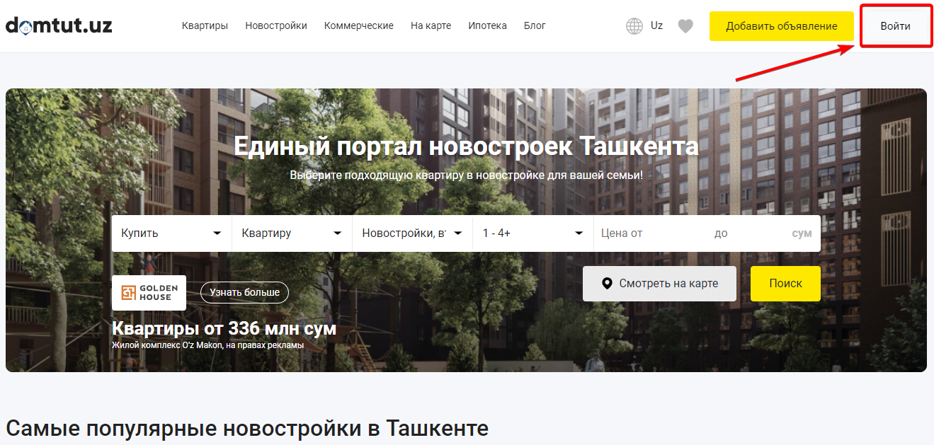
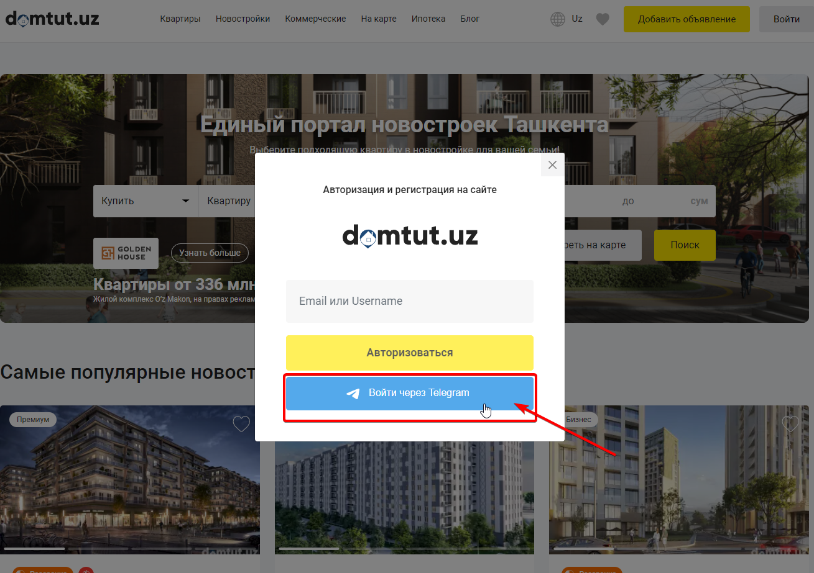
Авторизация на сайте domtut.uz
Для размещения своих объектов недвижимости вам нужно зарегистрироваться или пройти авторизацию через Telegram
1. Нажать на кнопку «Войти»
2. Выбрать «Войти через Telegram»
3. После авторизации вас перекинет на страницу личного кабинета

Slide 2
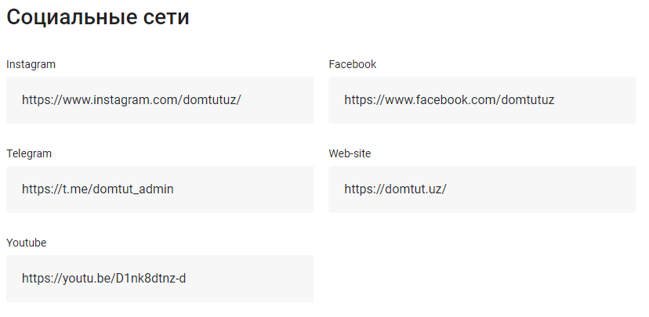
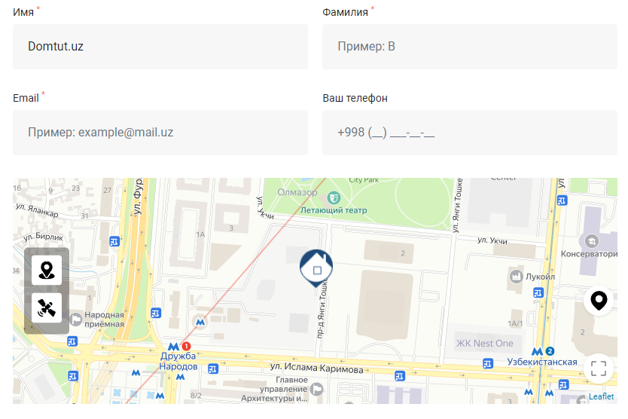
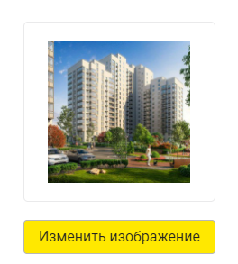
Заполнение профиля
1. Выберите тип аккаунта «Собственник» или «Риэлтор»
3. Укажите социальные сети
2. Заполните всю необходимую информацию
«Личные данные» «Контакты» «Адрес» «Описание»
4. Загрузите фото и нажмите «Сохранить изменения»

Slide 3
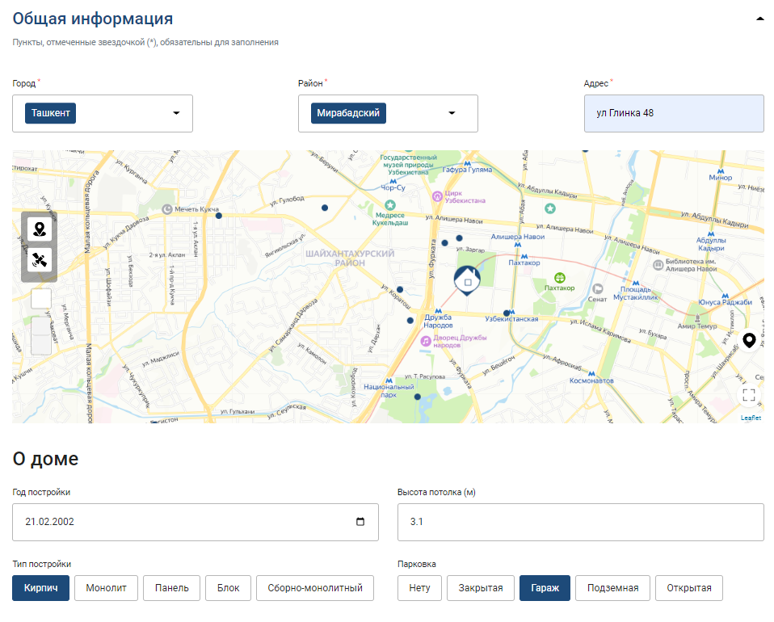
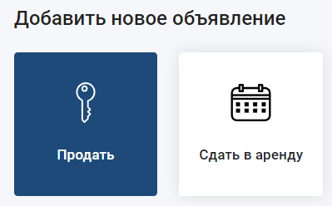
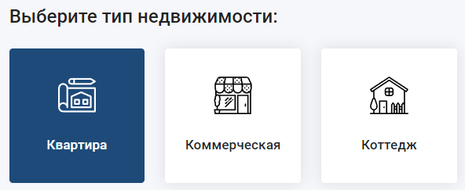
Добавление объявления квартиры
1. Нажмите на кнопку «Добавить объявление»
4. Заполните общую информацию «Адрес» «О доме»
2. Выберите один из пунктов:
3. Выберите тип недвижимости:

Slide 4
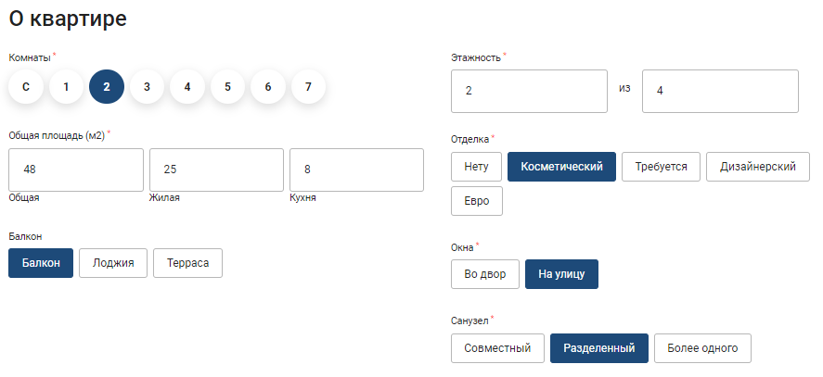
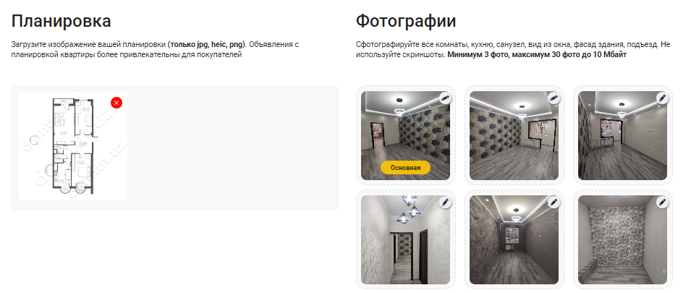
5. Заполните сведения о квартире
7. Укажите дополнительную информацию и описание
8. Укажите цену и условия сделки
6. Загрузите фото планировки и квартиры
9. Добавьте дополнительный номер если он есть
10. Нажмите кнопку «Опубликовать» и дождитесь
модерации

